Slide 1
第十一章
選擇權市場

Slide 2
學習目標
依據標的股價格變化，計算選擇權各部位應有的價值及利潤。
建構選擇權投資策略來改良原投資組合的風險報酬屬性。
認識具選擇權特性的有價證券，並指出選擇權特性與這些有價證券價格的關聯。

Slide 3
本章架構
11.1 選擇權契約
11.2 選擇權的到期價值
11.3 具有選擇權特性的有價證券
11.4 新奇選擇權

Slide 4
選擇權契約
買權
  在既定到期日前，能以某特定價格買進某項特定資產的權利。
履約價
  擬買進或賣出某項特定資產所設定的價格。
權利金
  投資人購買選擇權契約所支付的價款。
賣權
  在既定到期日前，能以某特定價格賣出某項特定資產的權利。

Slide 5
選擇權契約
價內
  選擇權於執行時會產生收益的情況。
價外
  選擇權於執行時不會產生收益的情況。
價平
  選擇權履約價格與資產市價相等的情況。

Slide 6
選擇權契約
選擇權交易
美式與歐式選擇權的差異
  美式選擇權：持有者在到期日當天及在到期日前，皆有執行權利的選擇權。
  歐式選擇權：持有者只在到期日當天有執行權利的選擇權。
選擇權結算公司

Slide 7
選擇權契約
其他掛牌交易的選擇權
  指數選擇權
  期貨選擇權
  外幣選擇權
  利率選擇權

Slide 8
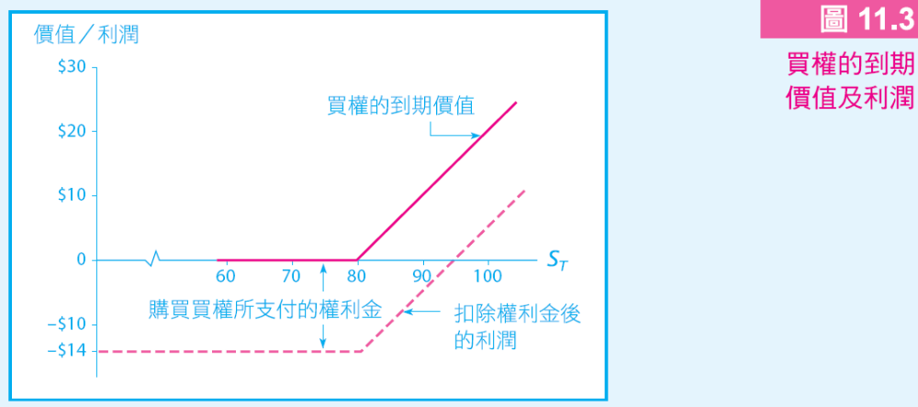
選擇權的到期價值
買權

Slide 9
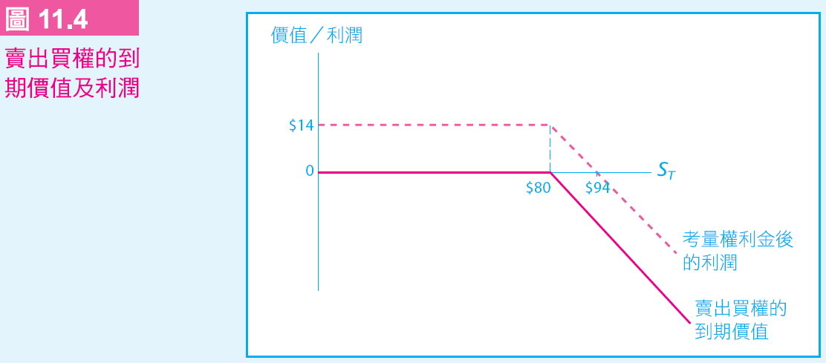
選擇權的到期價值
買權

Slide 10
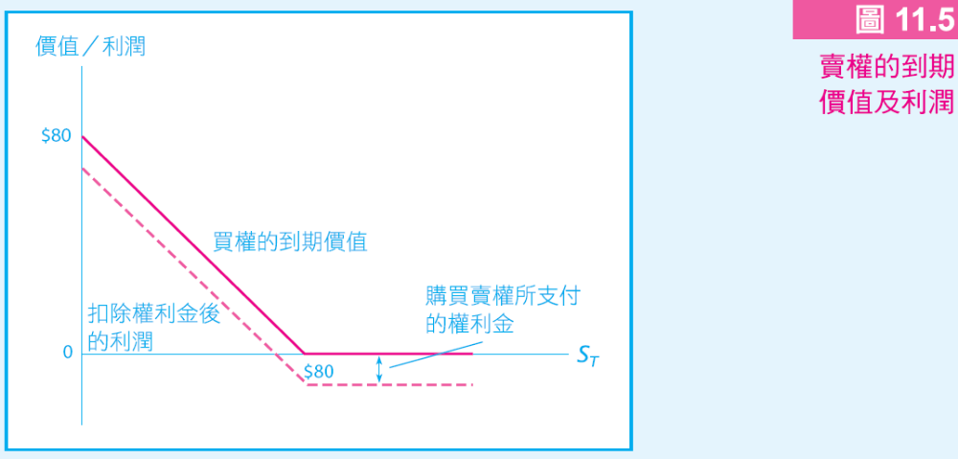
選擇權的到期價值
賣權

Slide 11
選擇權的到期價值
投資選擇權與投資股票間的比較
選擇權投資策略
  保護型賣權：持有資產同時買進賣權，使下方風險鎖定在賣權履約價的投資策略。
    風險管理：將投資組合風險鎖定在一定水準的策略。
  掩護型買權：投資人持有股票同時賣出該股票買權的投資策略。
  跨式部位：以買權和賣權各一所形成的組合，組合中，各選擇權契約的標的資產、履約價與到期日皆相同。
  價差部位：由兩個或兩個以上的買權（或賣權）形成的組合，組合中各選擇權契約的標的資產相同，但履約價（或到期日）不同。

Slide 12
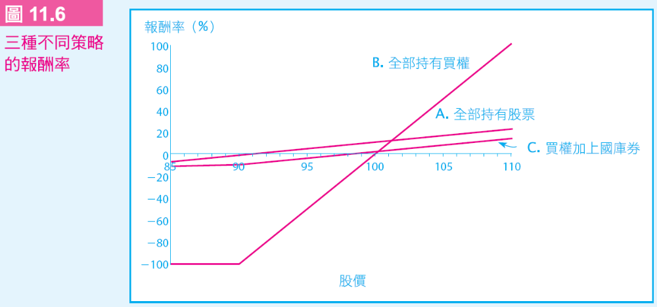
選擇權的到期價值

Slide 13
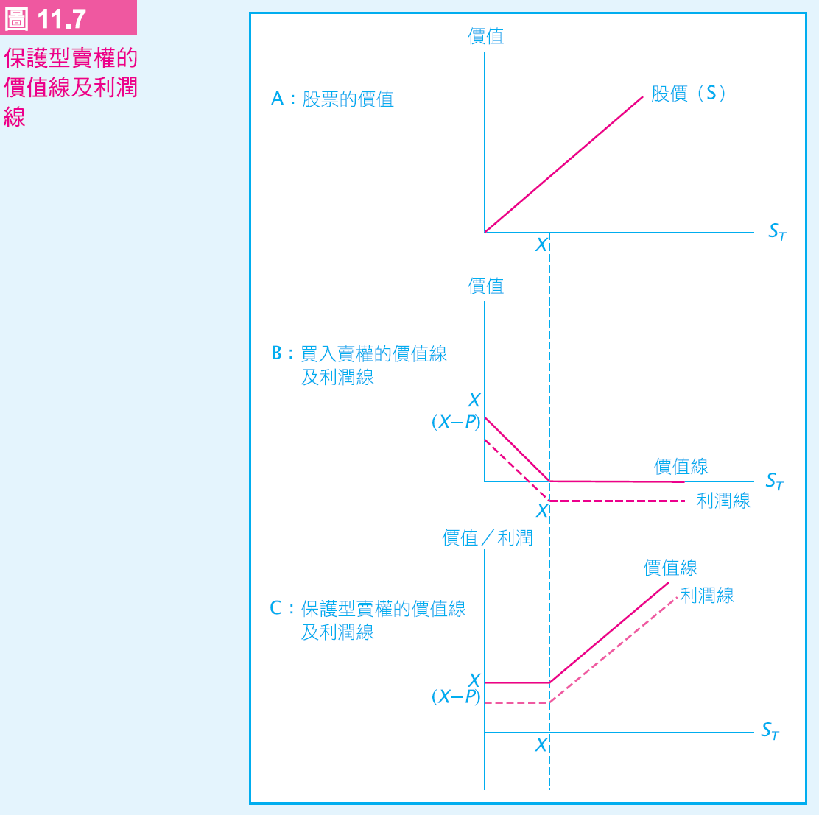
選擇權的到期價值

Slide 14
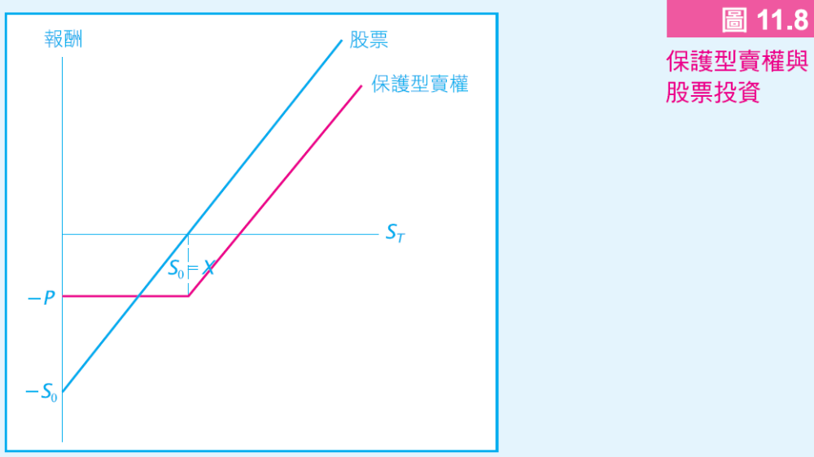
選擇權的到期價值

Slide 15
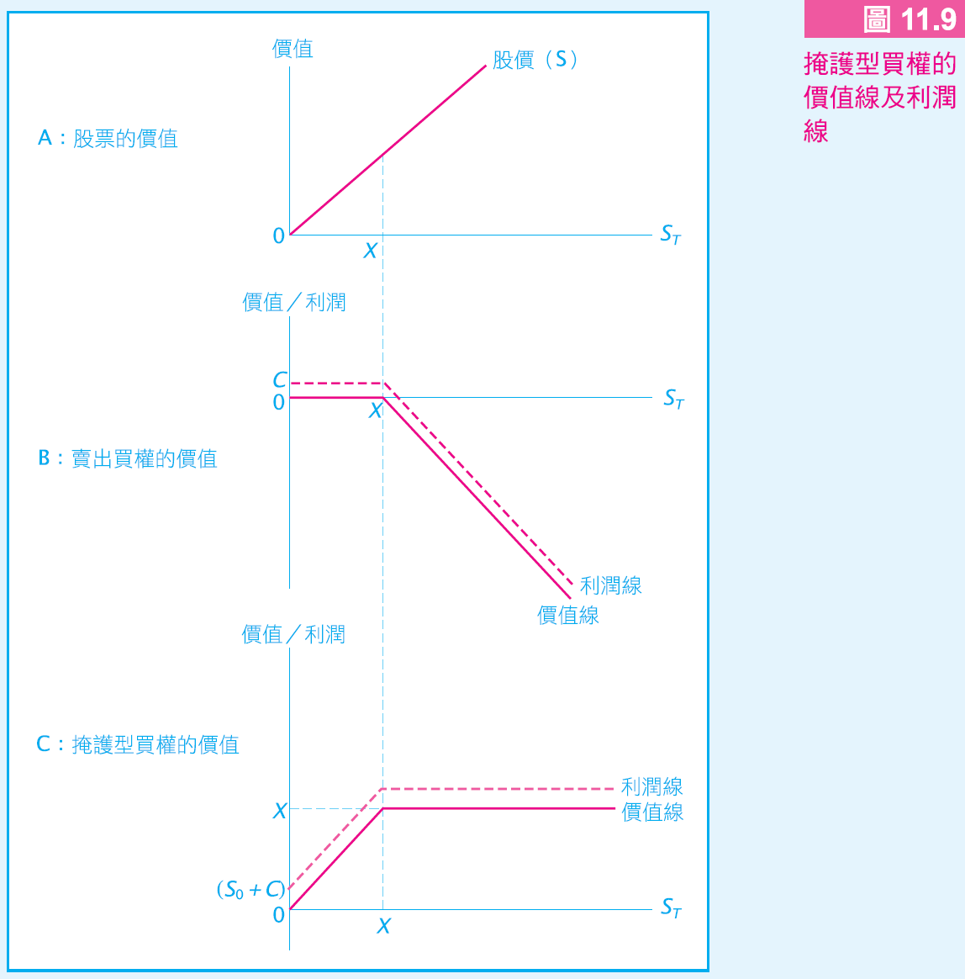
選擇權的到期價值

Slide 16
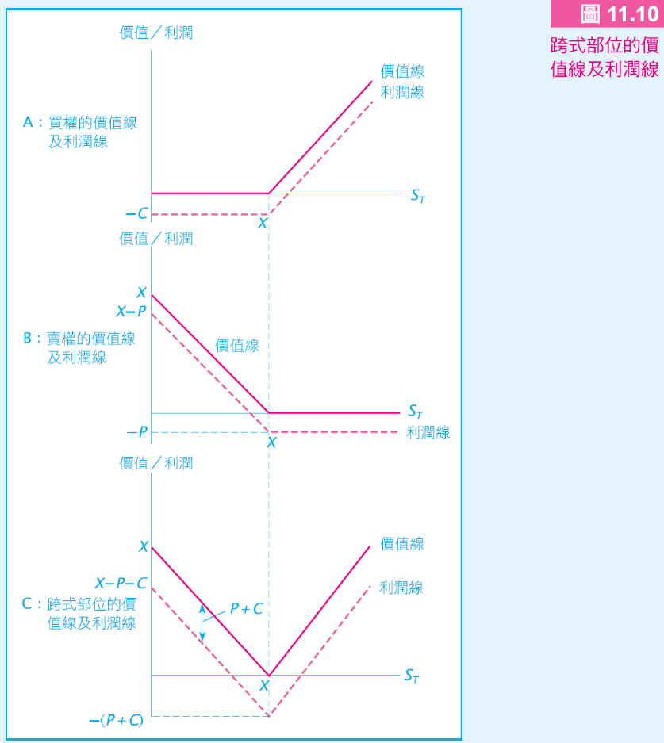
選擇權的到期價值

Slide 17
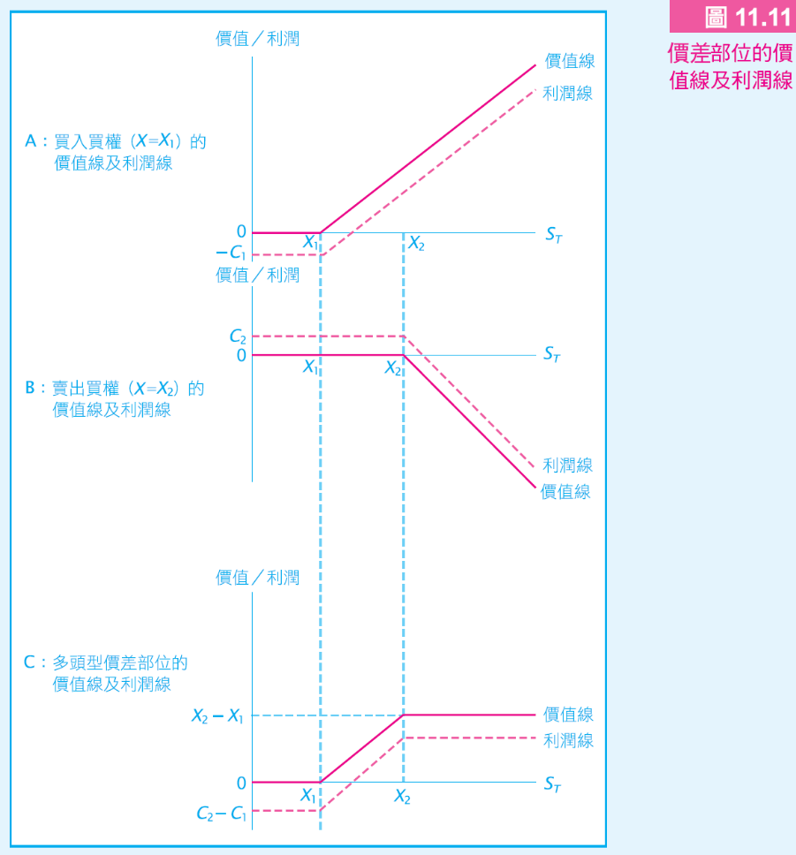
選擇權的到期價值

Slide 18
選擇權的到期價值
區間部位
  將投資組合價值鎖定在兩個特定區間的策略。

Slide 19
具有選擇權特性的有價證券
可贖回債券
可轉換有價證券
認股權證
  公司發行之具有買權特性（持有者得於未來買進公司股票）的權利。
擔保型貸款
具有槓桿的權益型證券與風險性債務

Slide 20
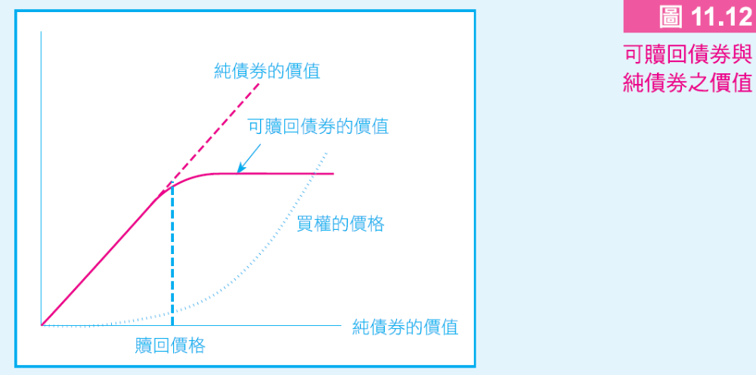
具有選擇權特性的有價證券

Slide 21
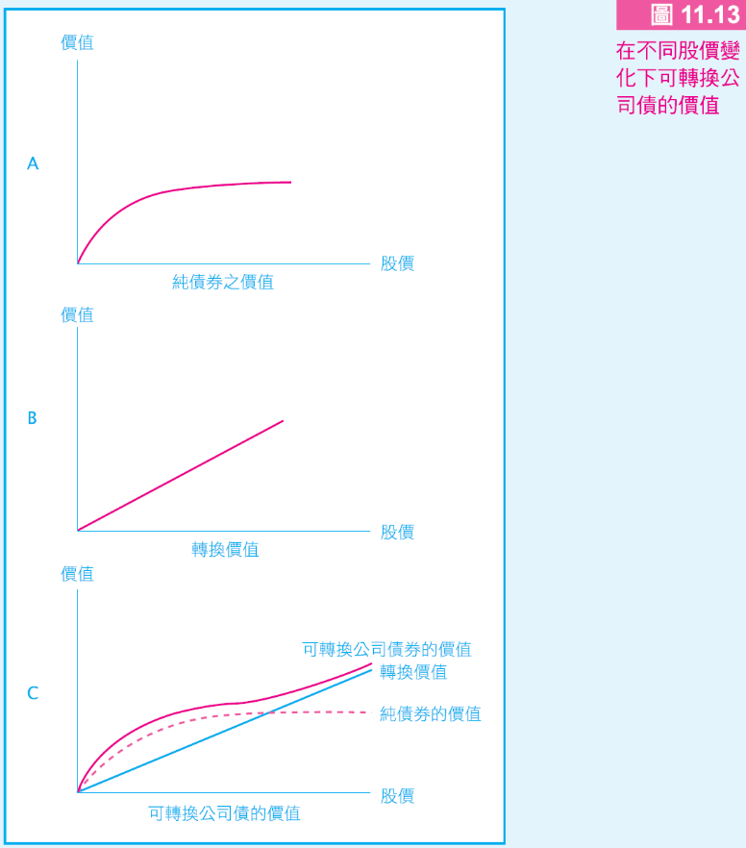
具有選擇權特性的有價證券

Slide 22
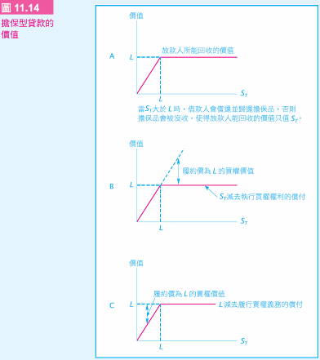
具有選擇權特性的有價證券

Slide 23
新奇選擇權
亞式選擇權
障礙選擇權
回顧型選擇權
外幣轉換選擇權
二元選擇權

